Slide 1

Отечества достойные сыны

Slide 2
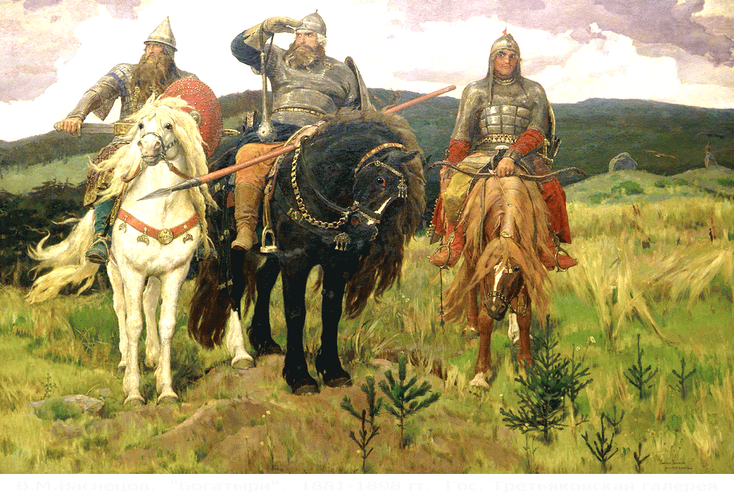
Илья Муромец, Алёша Попович, Добрыня Никитич.

Slide 3
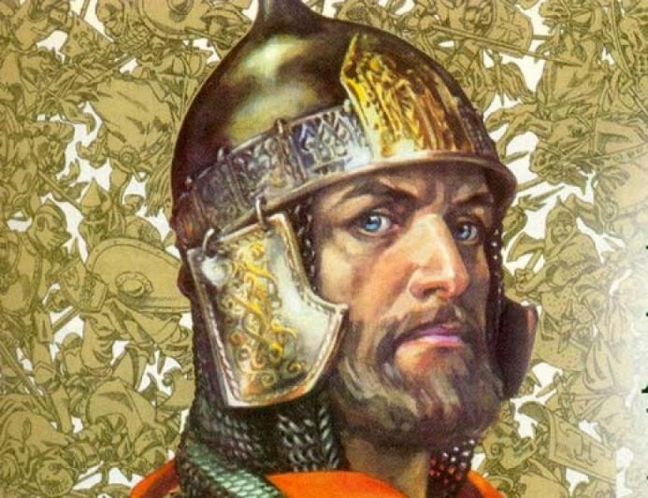
Александр
Невский
Великий полководец - Александр Невский, который в тяжёлое для Руси время разгромил немецких рыцарей в 1242 году.

Slide 4
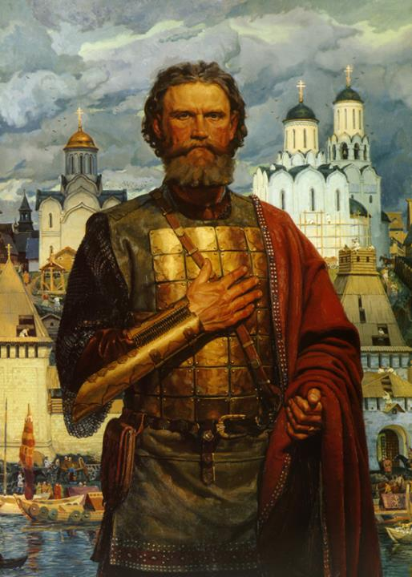
Дмитрий Донской
Великий полководец Дмитрий Донской в 1380 году со своими войсками разгромил ордынское иго на Куликовом поле.

Slide 5
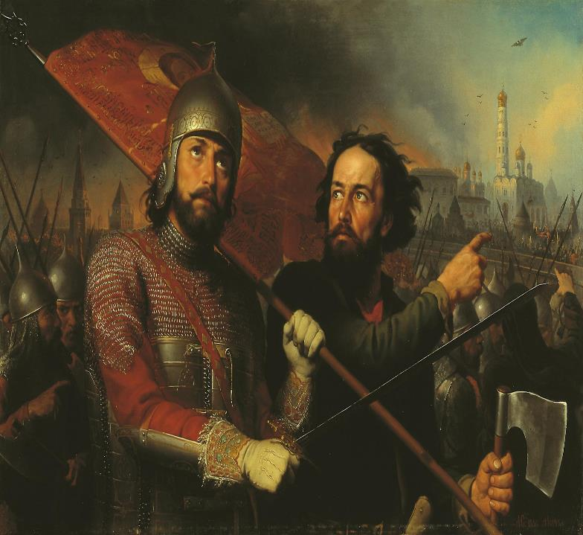
Минин и Пожарский
Минин и Пожарский
Полководец Дмитрий Пожарский и городской староста Нижнего Новгорода
Кузьма Минин в 1612 изгнали польских захватчиков.

Slide 6
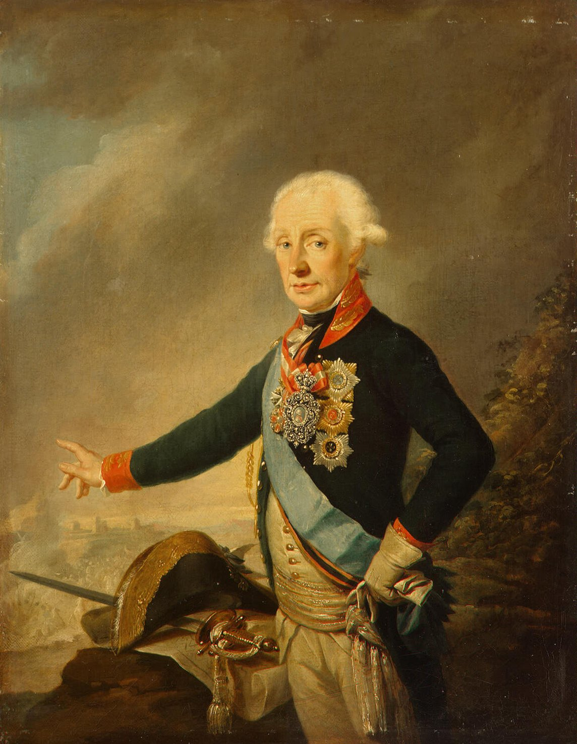
Н.В.Суворов
Александр Васильевич Суворов за всю свою жизнь не проиграл ни одного
сражения. Суворов говорил: «Тяжело в учении, легко в бою»

Slide 7
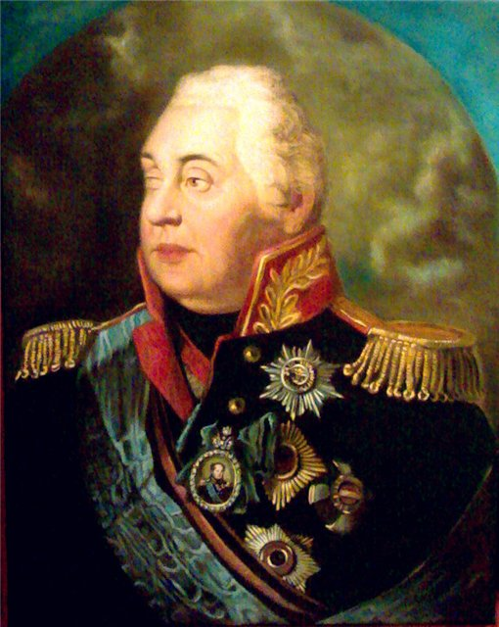
М.И.Кутузов
Великий полководец – Михаил Илларионович Кутузов прославился в Великой Отечественной войне 1812 года.

Slide 8
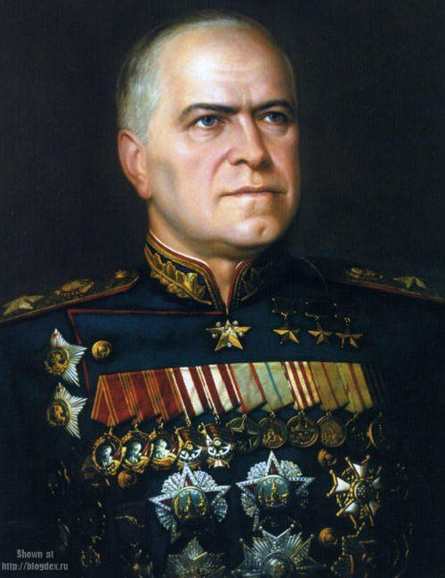
Г.К.Жуков
В годы Великой Отечественной Войны 1941-1945 годов прославился
великий полководец - Георгий Константинович Жуков, а также генералы

Slide 9
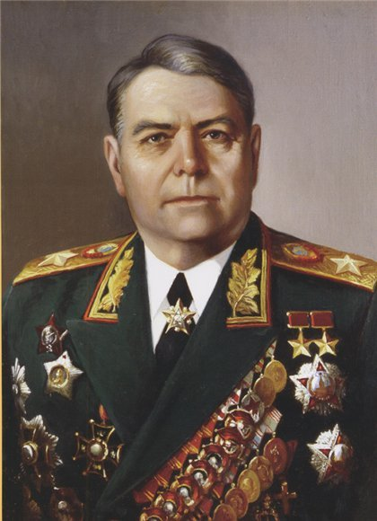
А.М.Василевский

Slide 10
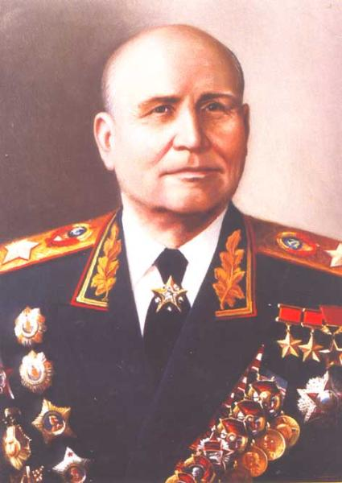
И.С.Конев

Slide 11
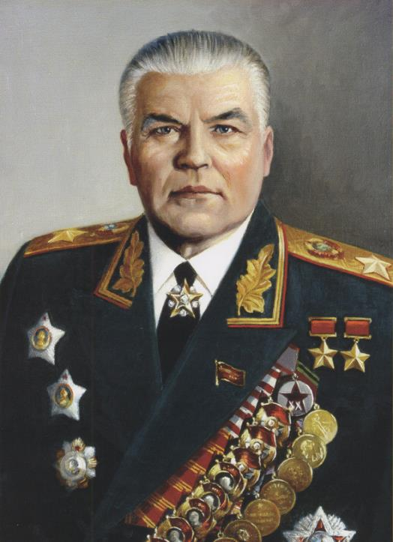
Р.Я.Малиновский

Slide 12
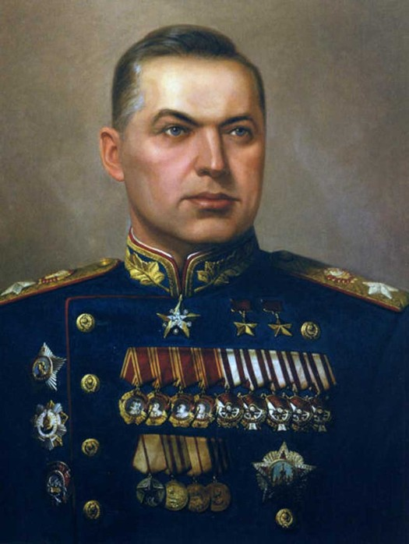
К.К.Рокосовский

Slide 13
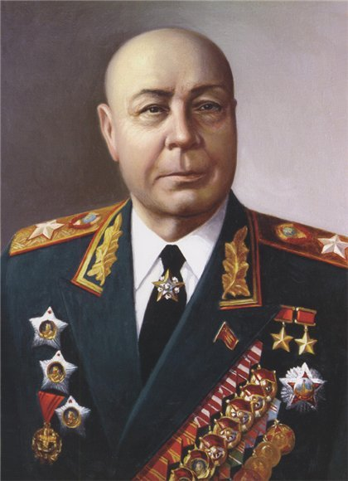
С.К.Тимошенко

Slide 14
Мы будем помнить ваши имена
И память завещать грядущим поколеньям.
Герои не уходят навсегда,
Им не грозит холодное забвенье…

Slide 15
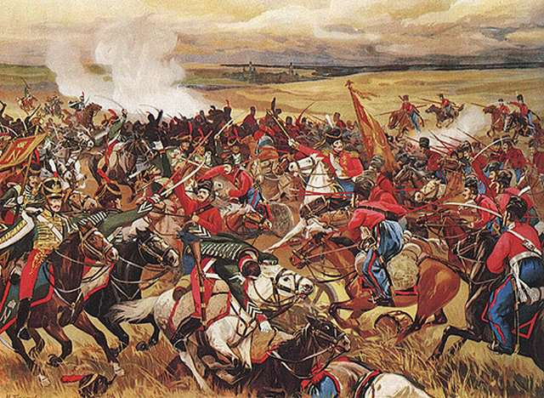
славные,
удалые,
лихие,
смелые казаки.

Slide 16
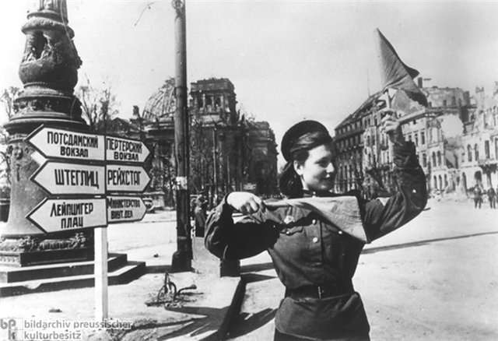

Slide 17
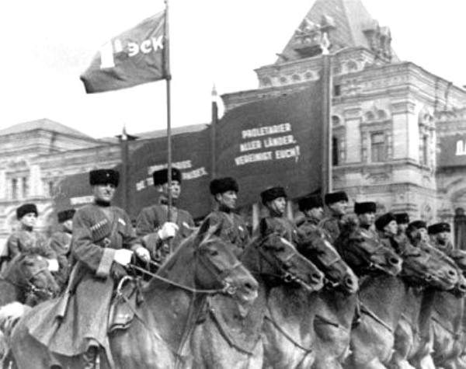

Slide 18
